Slide 1
Cours 1 : Introduction

Slide 2





Pourquoi l’apprentissage par renforcement ?
Des résultats époustouflants
Atari (2013), AlphaGo (2016), StarCraft (2019)
$$π$$
Solides fondations mathématiques
Une théorie de plus de 50 ans
Besoins faibles d’annotations
Une récompense donnée par l’environnement.
Vers une intelligence artificielle forte
Capacité à éprouver une forme de conscience, une compréhension de ses propres raisonnements.

Slide 3



Objectifs du cours
Connection entre le RL et les autres champs
Entre apprentissage supervisé et non supervisé
Paysage des algorithmes
Model-based vs model-free, exploration vs exploitation
Formalisme du RL
Champ de Markov, fonction de valeurs, politique
Comprendre les limites
Algorithmes instables, malédiction de la dimension, manque de garanties.

Slide 4
Agenda
1
2
Histoire du RL
Dans cette section, vous verrez comment le RL s’est transformé d’un champ de la psychologie en une industrie puissante.
Les bandits manchots
Un premier exemple d’algorithme : comment gagner au casino ?

Slide 5
Histoire du RL

Slide 6
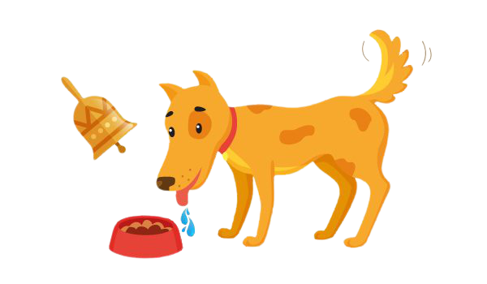
Réflexe conditionnel pavlovien
Pavlov mesure en 1889 la salivation de son chien, qui se déclenche lorsque le chien mange. La salivation facilite la digestion (action > réaction). Mais à la vue même de la salle à manger, le chien commence déjà à saliver (réaction > action).
Pavlov parvient à répéter son expérience avec un large panel de stimulus : sifflets, cloches, …
Le chien anticipe un gain probable lorsqu’il se situe dans un certain état.

Slide 7
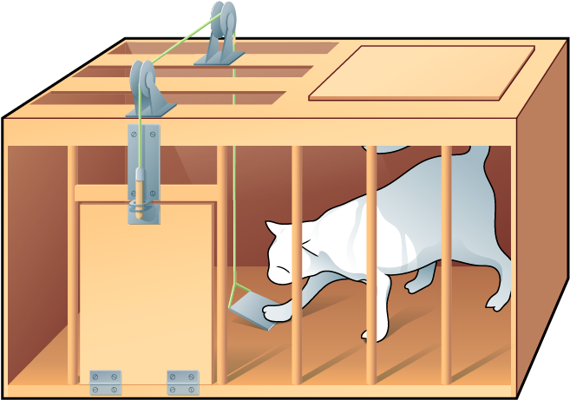
Apprendre par essais/erreurs
En 1911, Thorndike place un chat dans une boîte, qui s’ouvre en appuyant sur un levier. Le chat explore erratiquement une issue.
Lorsqu’il parvient à appuyer sur le levier, il acquiert une nouvelle connaissance. S’il est à nouveau enfermé, le chat va ré-appuyer immédiatement sur le levier.
Le chat a été capable quel a été l’étape clé à sa remise en liberté (credit assignment).

Slide 8
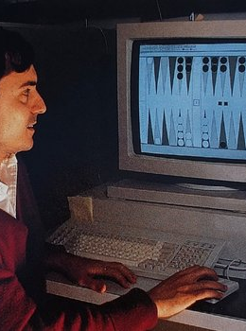
Réseaux de neurones
En 1992, Tesauro bat un nouveau record du monde sur backgammon en estimant la function de valeur à l’aide d’un reseau de neurones.

Slide 9
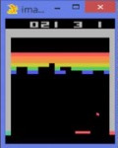
Atari (2013)
L’intégration des réseaux de neurones profonds change radicalement les algorithmes.

Slide 10

Go (2016)
DeepMind bat le champion du monde du jeu de Go, Lee Sedol. Un résultat inimaginable pour l’époque !

Slide 11
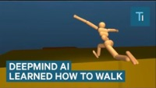

Slide 12
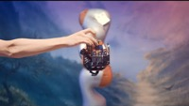

Slide 13


Slide 14
La fonction de valeur
Elle évalue la récompense qu’un agent espère obtenir depuis son état courant.
Dans l’exemple d’un grid world, l’agent reçoit une récompense lorsqu’il atteint la croix en haut à gauche. A chaque fois qu’il l’atteint, il met à jour sa fonction de valeur, et progressivement, son estimation s’affine !

Slide 15
Bandit manchot

Slide 16
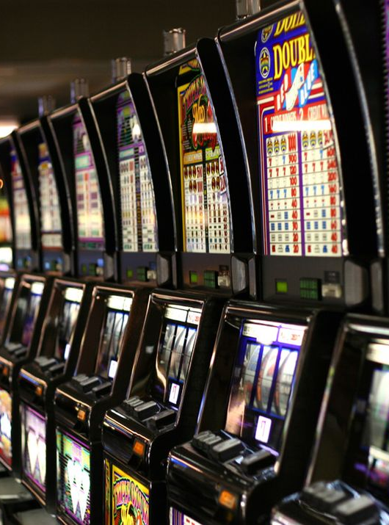
Comment gagner au casino ?
Présentation du modèle du bandit manchot. Mise en évidence du compromis entre exploration et exploitation.

Slide 17
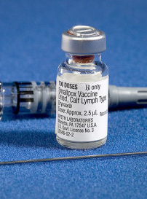

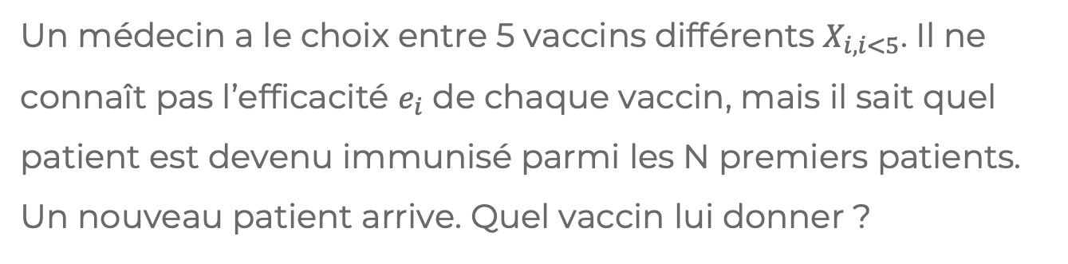
Présentation
Un médecin a le choix entre 5 vaccins différents $X_{i,i<5}$. Il ne connaît pas l’efficacité $e_{i}$ de chaque vaccin, mais il sait quel patient est devenu immunisé parmi les N premiers patients. Un nouveau patient arrive. Quel vaccin lui donner ?
Exploitation : on estime l’efficacité de chaque vaccin ; le patient reçoit le vaccin le plus efficace.
Exploration : si N est trop petit, on donne le vaccin le moins testé.
Politique hybride ?

Slide 18
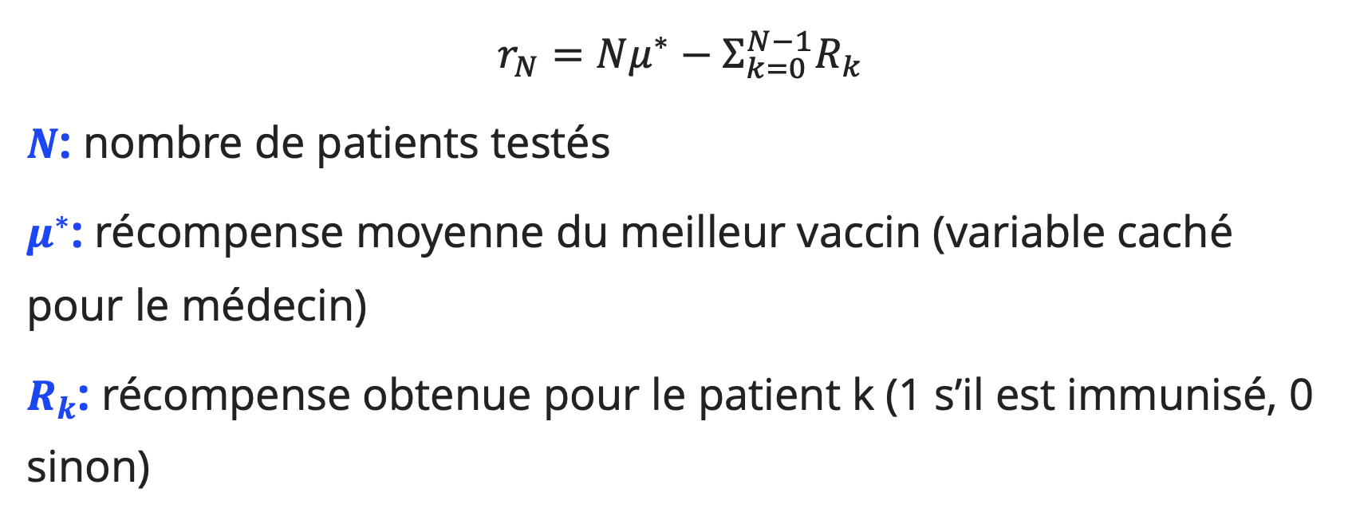
Minimiser le regret
$$r_{N}=Nμ^{∗}−Σ_{k=0}^{N−1}R_{k}$$
$N$: nombre de patients testés
$μ^{∗}$: récompense moyenne du meilleur vaccin (variable caché pour le médecin)
$R_{k}$: récompense obtenue pour le patient k (1 s’il est immunisé, 0 sinon)

Slide 19
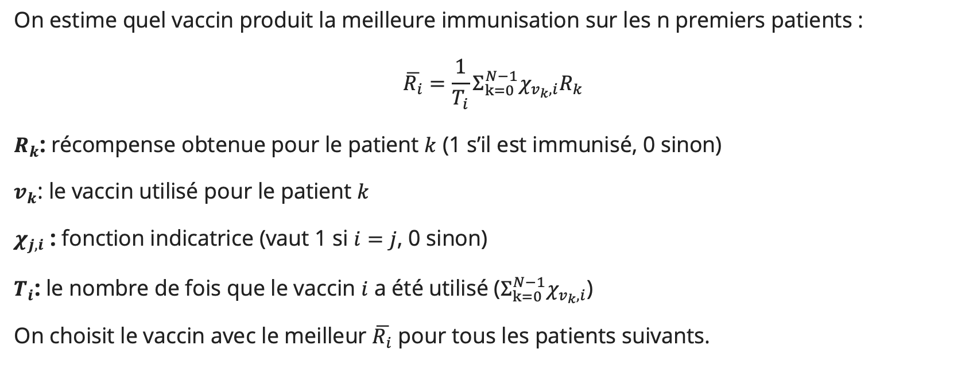
1. Approche gloutonne
On estime quel vaccin produit la meilleure immunisation sur les n premiers patients :
$$\overline{R_{i}}=\frac{1}{T_{i}}Σ_{k=0}^{N−1}{χ_{v_{k},i}R}_{k}$$
$R_{k}$: récompense obtenue pour le patient $k$ (1 s’il est immunisé, 0 sinon)
$v_{k}$: le vaccin utilisé pour le patient $k$
$χ_{j,i}$ : fonction indicatrice (vaut 1 si $i=j$, 0 sinon)
$T_{i}$: le nombre de fois que le vaccin $i$ a été utilisé ($Σ_{k=0}^{N−1}χ_{v_{k},i}$)
On choisit le vaccin avec le meilleur $\overline{R_{i}}$ pour tous les patients suivants.

Slide 20


2. Upper Confidence Bound
La moyenne empirique de récompense est estimée pour chaque vaccin :
On y ajoute un biais :
Que représente ce biais ?
$$\overline{R_{i}}=\frac{1}{T_{i}}Σ_{k=0}^{N−1}{χ_{v_{k},i}R}_{k}$$
$$\hat{R_{i}}=\overline{R_{i}}+\sqrt{\frac{2\log{N} }{T_{i}}}$$

Slide 21
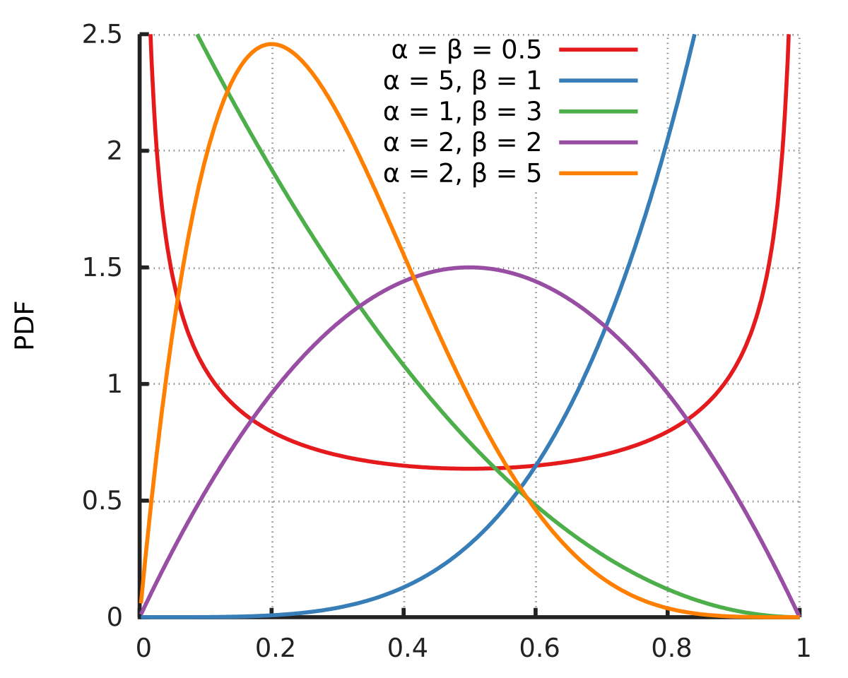
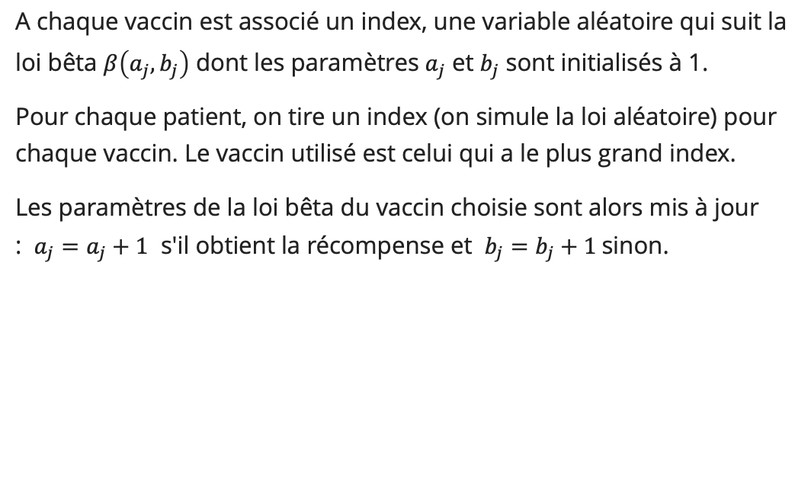
3. Echantillonnage de Thompson
A chaque vaccin est associé un index, une variable aléatoire qui suit la loi bêta $β\left(a_{j},b_{j}\right)$ dont les paramètres $a_{j}$ et $b_{j}$ sont initialisés à 1.
Pour chaque patient, on tire un index (on simule la loi aléatoire) pour chaque vaccin. Le vaccin utilisé est celui qui a le plus grand index.
Les paramètres de la loi bêta du vaccin choisie sont alors mis à jour : $a_{j}=a_{j}+1$ s'il obtient la récompense et $b_{j}=b_{j}+1$sinon.

Slide 22

C’est l’heure de pratiquer

Slide 23
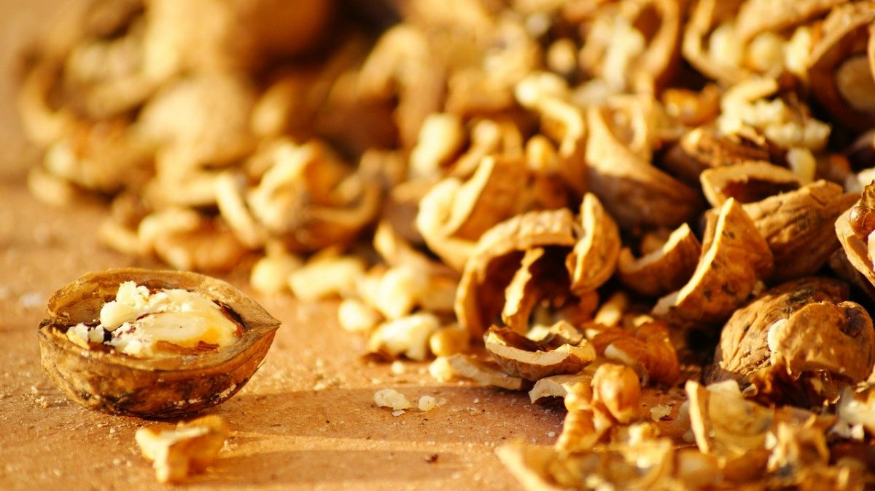
En résumé…

